Slide 1



KHỞI ĐỘNG

Slide 2

Câu 1:
Xác định đại từ trong các câu sau:
Lan: - Cuối tuần vừa rồi cậu làm gì?
Thanh: - Tớ về quê thăm gia đình.
Cậu, Thanh B. Cậu, tớ
C. Lan, tớ D. Cậu, gia đình

Slide 3
Câu 2: Mẹ thích hoa hồng. Em cũng vậy.
Từ vậy thay thế cho từ ngữ nào trong những câu trên?
mẹ, em B. mẹ, hoa hồng
C. thích hoa hồng D. em, thích hoa hồng

Slide 4
Câu 3: Thế nào là đại từ?
Đại từ là từ để xưng hô.
B. Đại từ là từ để thay thế cho danh từ, động từ,tính từ.
C. Đại từ là từ để xưng hô hoặc thay thế cho danh từ
động từ, tính từ.
D. Đại từ là từ để xưng hô hoặc thay thế cho danh từ,
động từ, tính từ (hoặc cụm danh từ, cụm động từ,
cụm tính từ) trong câu cho khỏi lặp lại các từ ngữ ấy.

Slide 5
Đại từ
Dùng để xưng hô
Dùng để thay thế

Slide 6

LUYỆN TỪ VÀ CÂU
ĐẠI TỪ XƯNG HÔ

Slide 7



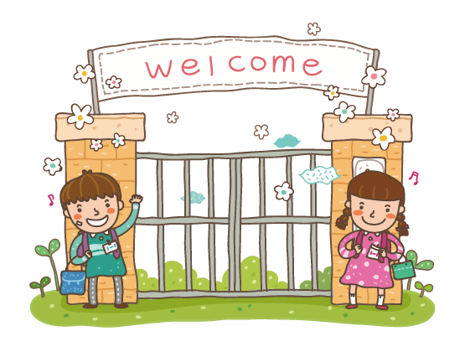

  Nêu được khái niệm về đại từ xưng hô, cách sử dụng ĐT xưng hô trong giao tiếp.
MỤC TIÊU
Vận dụng hiểu biết về ĐT xưng hô để làm bài tập

Slide 8



Đọc mẩu chuyện tr.105 SGK.
+ Những từ nào chỉ người nói?
+ Những từ nào chỉ người nghe?
+ Từ nào chỉ người hay vật được nhắc tới?

Slide 9
Ngày xưa có chị Hơ Bia đẹp nhưng rất lười, lại không biết yêu quý cơm gạo. Một hôm, Hơ Bia ăn cơm để cơm đổ vãi lung tung. Thấy vậy cơm hỏi:
- Chị đẹp là nhờ cơm gạo, sao chị khinh rẻ chúng tôi thế?
Hơ Bia giận dữ :
- Ta đẹp là do công cha công mẹ, chứ đâu nhờ các ngươi.
Nghe nói vậy, thóc gạo tức lắm. Đêm khuya, chúng rủ nhau bỏ cả vào rừng.
Theo Truyện cổ Ê - đê

Slide 10
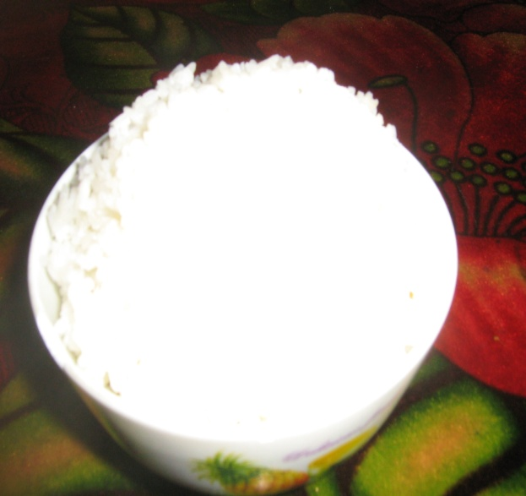
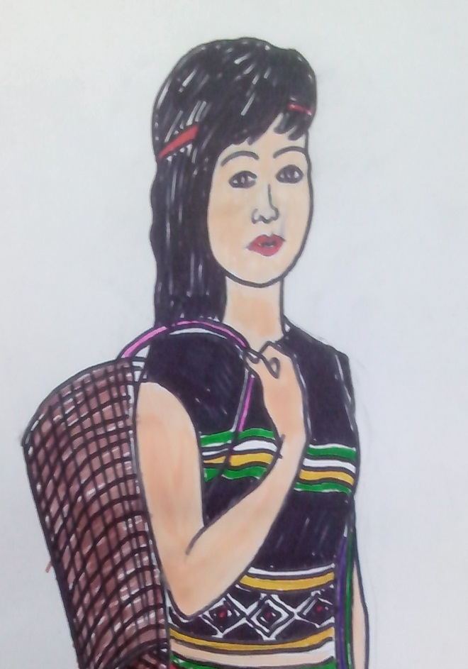
Chị đẹp là nhờ cơm gạo, sao chị khinh rẻ chúng tôi thế?
Thể hiện sự tôn trọng, lịch sự.
Ta đẹp là do công cha công mẹ, chứ đâu nhờ các ngươi.
Thể hiện sự kiêu căng, thô lỗ, coi thường người đối thoại

Slide 11
Đại từ xưng hô
Những từ chỉ
người nói
Những từ chỉ
người nghe
Từ chỉ người
hay vật
được nhắc tới
chúng tôi, ta
chị, các ngươi
chúng
cậu, đằng ấy, …
chúng nó, nó, họ …
tớ, mình, …

Slide 12
Ngày xưa có chị Hơ Bia đẹp nhưng rất lười, lại không biết yêu quý cơm gạo. Một hôm, Hơ Bia ăn cơm để cơm đổ vãi lung tung. Thấy vậy cơm hỏi:
- Chị đẹp là nhờ cơm gạo, sao chị khinh rẻ chúng tôi thế?
Hơ Bia giận dữ :
- Ta đẹp là do công cha công mẹ, chứ đâu nhờ các ngươi.
Nghe nói vậy, thóc gạo tức lắm. Đêm khuya, chúng rủ nhau bỏ cả vào rừng.
Theo Truyện cổ Ê - đê

Slide 13
Tìm những từ con vẫn dùng để xưng hô:
 | Gọi | Xưng
Với thầy, cô giáo | ……………… | ………………
Với bố mẹ | ……………… | ………………
Với anh, chị | ………………. | ………………
Với em bé | ……………… | ………………
Với bạn bè | ………………. | ………………

Slide 14
 | Gọi | Xưng
Với thầy, cô giáo
Với bố mẹ
Với anh, chị
Với em bé
Với bạn bè
thầy, cô
con,
em
bố,
cha,
con
ba,
thầy,
tía, …
mẹ, má, mạ, u, bầm, …
anh, chị
em
em
anh/chị
bạn, cậu, đằng ấy,…
tôi, tớ,
mình,..

Slide 15
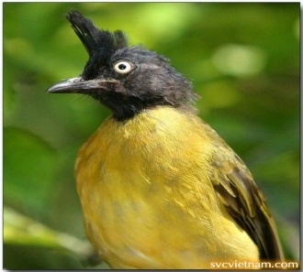
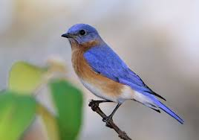
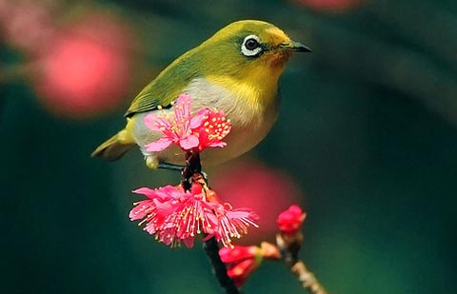
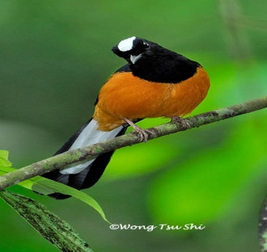
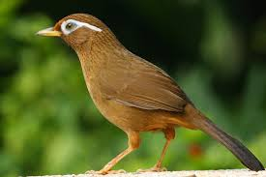
Chim gặp bác chào mào:
- Chào bác !
Chim gặp cô sơn ca:
- Chào cô !
Chim gặp anh chích chòe:
- Chào anh !
Chim vành khuyên
Chim gặp chị sáo nâu:
- Chào chị !

Slide 16
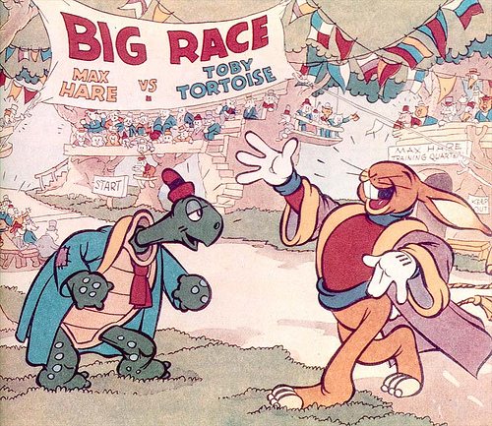
Bài 1: Tìm các đại từ xưng hô và nhận xét về thái độ, tình cảm của nhân vật khi dùng mỗi đại từ.

Slide 17
Nhân vật | Đại từ | Thái độ, tình cảm
Rùa | Tự xưng mình:.................... | ....................................................
 | Gọi thỏ:.............................. | ....................................................
Thỏ | Tự xưng mình:....................... | ....................................................
 | Gọi rùa:.................................... | ....................................................
Notes:
Có thể sử dụng phiếu

Slide 18
Anh đừng giễu tôi!
Anh với tôi thử chạy thi coi ai hơn!
Rùa mà dám chạy thi với thỏ sao? Ta chấp chú em một nửa đường đó.
Tự trọng, lịch sự
Kiêu căng, coi thường
Notes:
Khi sử dụng đại từ và đại từ xưng hô cần lựa chọn từ ngữ chính xác, phù hợp với hoàn cảnh và đối tượng, nhằm thể hiện đúng mối quan hệ mình với người nghe và người được nhắc tới với sự kính trọng người trên, thể hiện phép lịch sự trong giao tiếp.
Để luyện tập thêm về cách lựa chọn đại từ xưng hô phù hợp trong hoàn cảnh giao tiếp. Cô trò mình chùng chuyển sang bài 2.

Slide 19
Bài 2: Chọn các đại từ xưng hô tôi, nó, chúng ta thích hợp với mỗi ô trống:
Bồ Chao hốt hoảng kể với các bạn:
- Tôi và Tu Hú đang bay dọc một con sông lớn, chợt Tu Hú gọi: “Kìa, cái trụ chống trời.” Tôi ngước nhìn lên. Trước mắt là những ống thép dọc ngang nối nhau chạy vút tận mây xanh. Nó tựa như một cái cầu xe lửa đồ sộ không phải bắc ngang sông, mà dựng đứng trên trời cao.
Thấy vậy, Bồ Các mới à lên một tiếng rồi thong thả nói:
- Tôi cũng từng bay qua cái trụ đó. Nó cao hơn tất cả những ống khói, những trụ buồm, cột điện mà
chúng ta thường gặp. Đó là trụ điện cao thế mới được xây dựng.
Mọi người hiểu rõ sự thực, sung sướng thở phào. Ai nấy cười to vì thấy Bồ Chao đã quá sợ sệt.
(1)
(2)
(3)
(4)
(5)
(6)

Slide 20
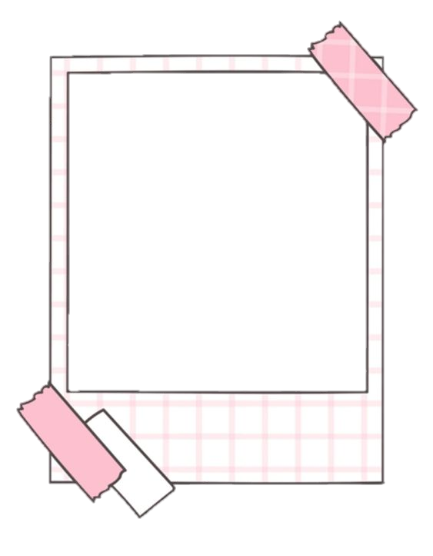
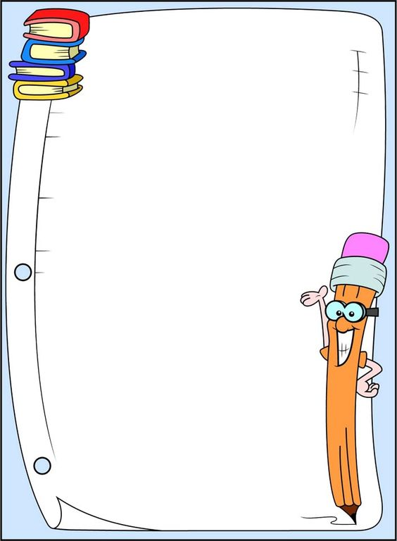
Nhiệm vụ 1: Con hãy xây dựng một đoạn hội thoại ngắn có sử dụng các đại từ xưng hô chỉ: người nói, người nghe, người được nhắc tới.
Nhiệm vụ 2: Gạch dưới các đại từ trong đoạn văn và nhận xét thái độ, tình cảm của nhân vật khi dùng mỗi đại từ trong đoạn hội thoại ngắn đó.

Slide 21



Slide 22
Câu 1:
Xác định đại từ trong các câu sau:
Lan: - Cuối tuần vừa rồi cậu làm gì?
Thanh: - Tớ về quê thăm gia đình.
Cậu, Thanh B. Cậu, tớ
C. Lan, tớ D. Cậu, gia đình
Đáp án

Slide 23
Câu 2: Mẹ thích hoa hồng. Em cũng vậy.
Từ vậy thay thế cho từ ngữ nào trong những câu trên?
mẹ, em B. mẹ, hoa hồng
C. thích hoa hồng D. em, thích hoa hồng
Đáp án

Slide 24
Câu 3: Thế nào là đại từ?
Đại từ là từ để xưng hô.
B. Đại từ là từ để thay thế cho danh từ, động từ,tính từ.
C. Đại từ là từ để xưng hô hoặc thay thế cho danh từ
động từ, tính từ.
D. Đại từ là từ để xưng hô hoặc thay thế cho danh từ,
động từ, tính từ (hoặc cụm danh từ, cụm động từ,
cụm tính từ) trong câu cho khỏi lặp lại các từ ngữ ấy.
Đáp án

